Slide 1



UNIVERSITAS WIDYATAMA
WEBSITE SATKES INSTANSIXYZ

Slide 2
UNIVERSITAS WIDYATAMA
WEBSITE SATKES INSTANSI XYZ
Memperkenalkan tujuan dan manfaat dari penggunaan website untuk konsultasi Kesehatan di Instansi XYZ
OLEH KELOMPOK 3:
1. ANDY ADITYA PAMUNGKAS - 1120204003
2. DESSY SARI NURULITA- 231137001
3. NURUL LAILI FAJERIANA- 41122210005
4. RINA DWI SUSANTI - 41122210007
SISTEM INFORMASI - FAKULTAS TEKNIK

Slide 3
PENTINGNYA KONSULTASI KESEHATAN ONLINE
MANFAAT DAN DAMPAK POSITIF
Akses Mudah
Keterjangkauan
Efisiensi Waktu
Registrasi Mudah
Memungkinkan pasien melakukan reserfasi secara online Dimana saja.
Meningkatkan Layanan Kesehatan bagi pegawai di instansi xyz
Menghemat waktu pasien dan tenaga medis untuk reserfasi online serta memudahkan akses Riwayat medis.
Proses registrasi dan pencatatan Riwayat Kesehatan yang lebih sederhana dan cepat secara online dapat diakses kapan saja.
UNIVERSITAS WIDYATAMA

Slide 4



UNIVERSITAS WIDYATAMA
FITUR UTAMA WEBSITE KONSULTASI KESEHATAN
Reservasi janji temuonline
Penggunaan dapat dengan mudah membuat janji dengan dokter melalui sistem reservasi online yang tersedia di website
Akses ke rekam medis digital
Pasien dapat melihat dan rekam medis mereka yang memudahkan proses konsultasi dan pengobatan
History Kesehatan
Website dapat melihat Riwayat Kesehatan pasien

Slide 5


ALUR KERJA RESERVASI ONLINE
Kunjungan Website
Pengguna mengunjungi website Satkes Instansi XYZ
Konsultasi
Pengguna dapat melakukan reserfasi konsultasi secara online
1
4
Pendaftaran dan Login
Pengguna melakukan pendaftaran atau login dengan akun yang sudah terdaftar
Pemberian Resep atau Rujukan
Tenaga Medis memberikan resep obat atau rujukan untuk pemeriksaan lebih lanjut
2
5
Pemilihan Layanan
Pengguna memilih layanan konsultasi yang dibutuhkan
3
UNIVERSITAS WIDYATAMA

Slide 6
Konsultasi dari rumah
Pasien dapat langsung berkonsultasi tanpa harus dating ke Satkes
Kenyamanan
Memberikan kenyamanan dan fleksibilitas dalam mendapatkan layanan kesehatan
UNIVERSITAS WIDYATAMA
Akses Informasi Kesehatan
Memberikan akses mudah mengenai informasi kesehatan dan layanan kesehatan
KEUNTUNGAN PENGGUNAAN WEBSITE UNTUK KONSULTASI KESEHATAN BAGI TENAGA MEDIS
PENGELOLAAN WAKTU YANG LEBIH BAIK
AKSES KE DATA PASIEN YANG TERINTEGRASI
KOMUNIKASI YANG LEBIH EFEKTIF
PENGURANGAN BEBAN ADMINISTRASI
Website memungkinkan tenaga medis untuk menjadwalkan konsultasi secara efisien dan mengurangi waktu tunggu pasien
Tenaga medis dapt mengakses Riwayat Kesehatan pasien secara terpusat, memudahkan dalam memberikan diaknosa yang tepat
Fasilitas reservasi dan Riwayat medis pasien dapat diakses dengan mudah secara online
Website membantu mengurangi beban administrasi engan otomatisasi tugas-tugas dan pelaporan
Efisiensi Waktu
Menghemat waktu perjalanan
Komunikasi Langsung Dengan Spesialis
Memungkinkan pasien untuk berkomunikasi secara langsung dengan dokter spesialis

Slide 7






KEUNTUNGAN PENGGUNAAN WEBSITE UNTUK KONSULTASI KESEHATAN BAGI PASIEN
Konsultasi dari rumah
Pasien dapat langsung reservasi secara online untuk konsultasi
Kenyamanan
Memberikan kenyamanan dan fleksibilitas dalam mendapatkan layanan kesehatan
Akses Informasi Kesehatan
Memberikan akses mudah mengenai informasi kesehatan dan layanan Kesehatan sesuai dengan yang tersedia
Komunikasi Langsung Dengan Spesialis
Memungkinkan pasien untuk berkomunikasi secara langsung dengan dokter spesialis
Efisiensi Waktu
Menghemat waktu
UNIVERSITAS WIDYATAMA

Slide 8
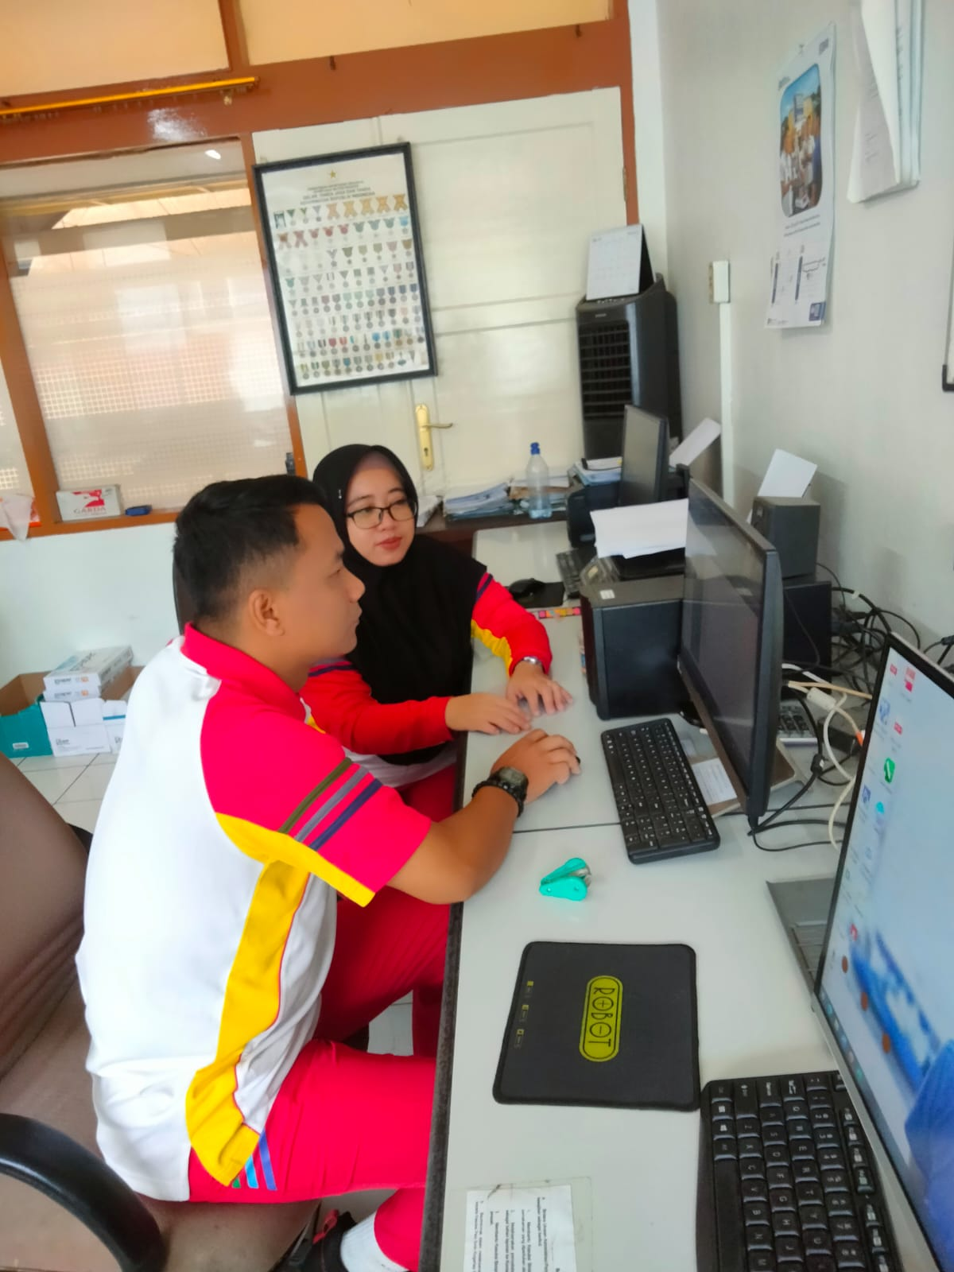
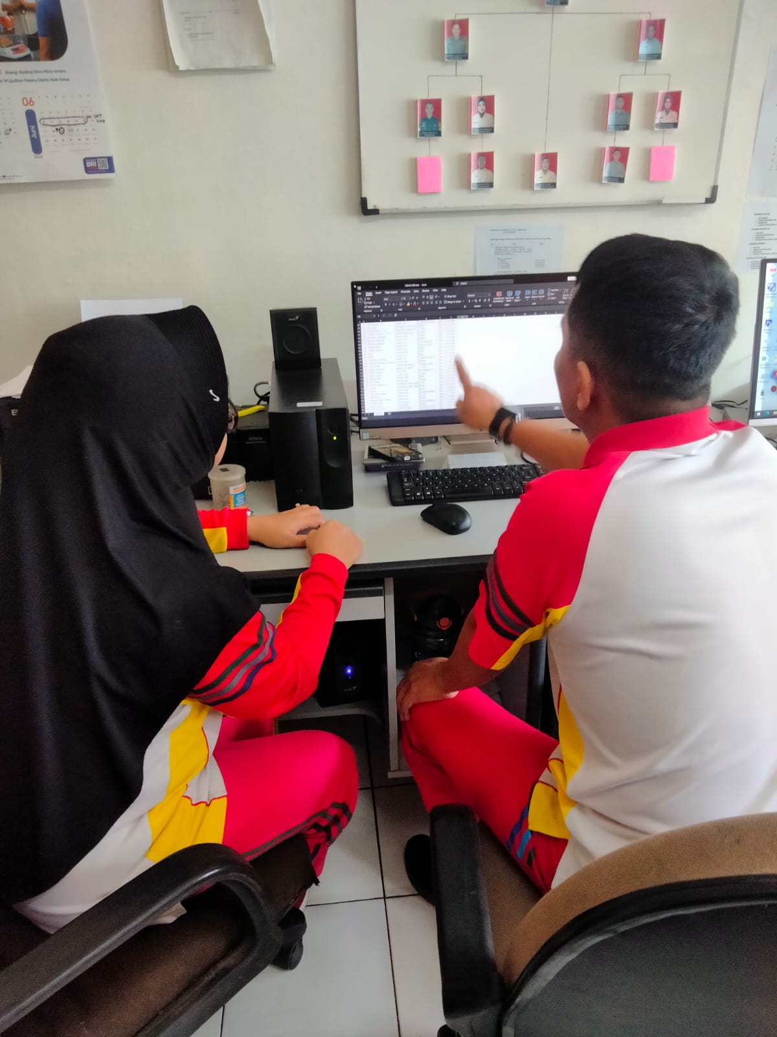
UNIVERSITAS WIDYATAMA
DOKUMENTASI

Slide 9
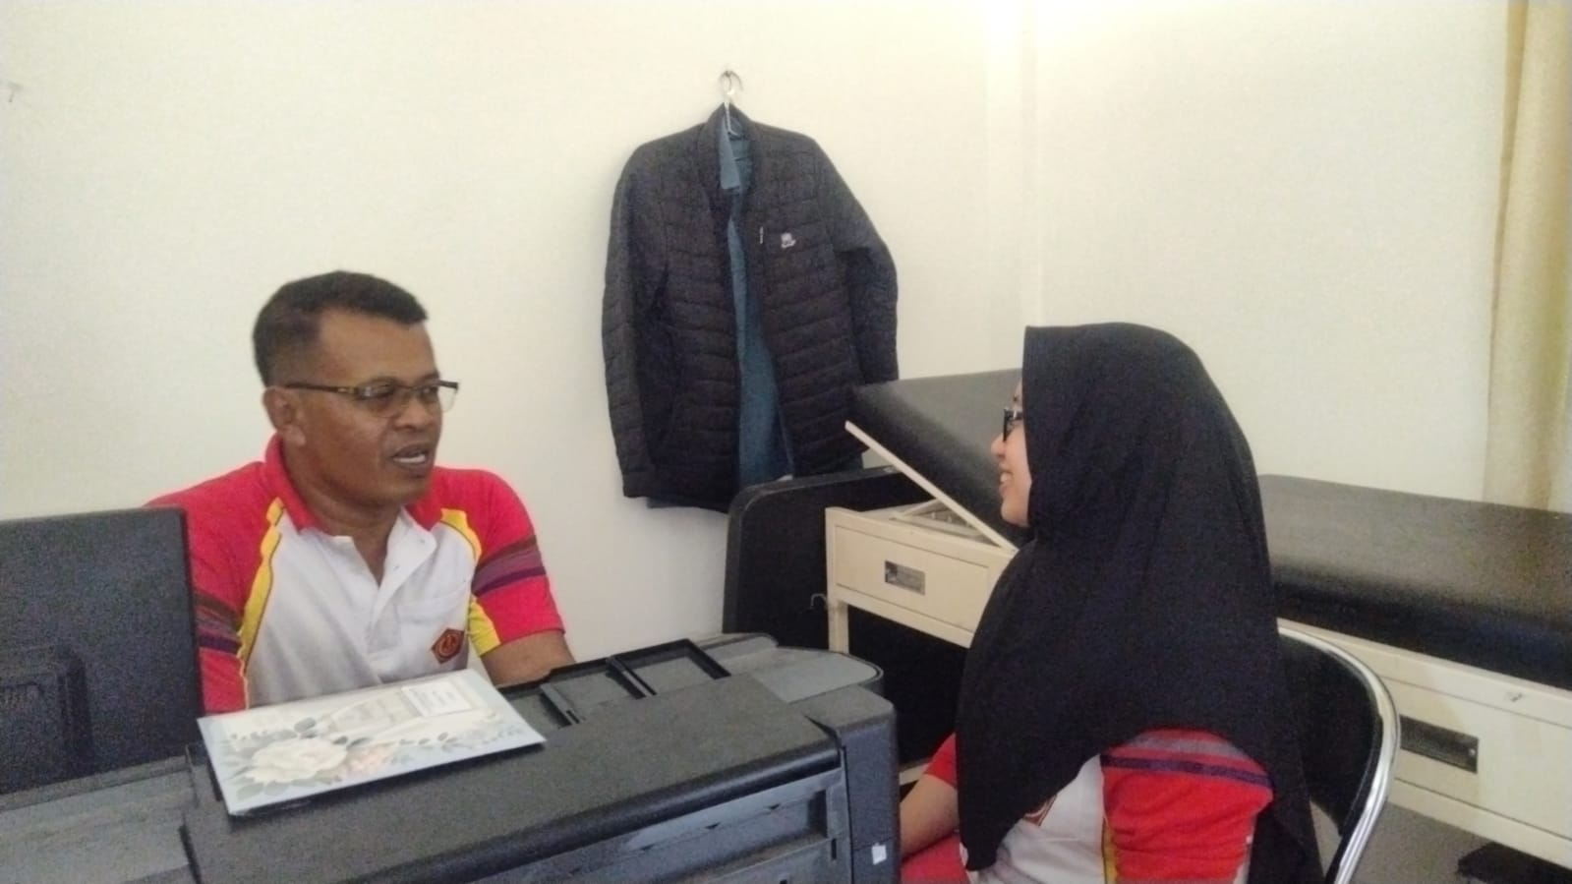
UNIVERSITAS WIDYATAMA
DOKUMENTASI

Slide 10
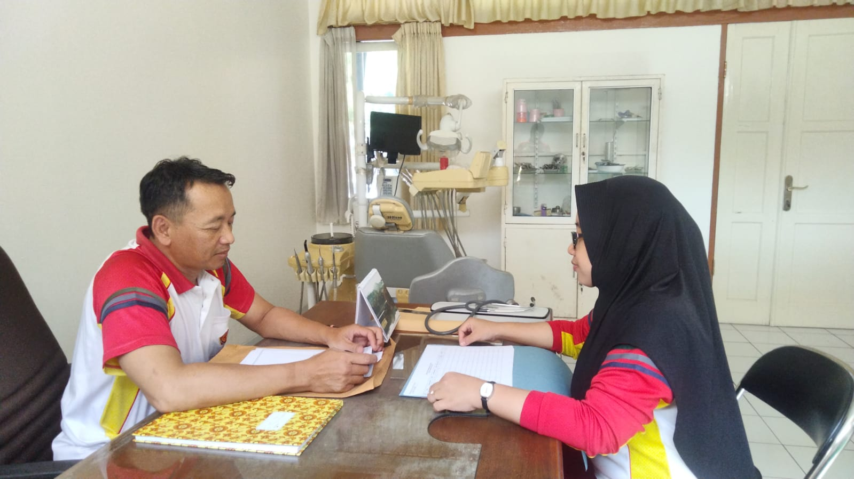

UNIVERSITAS WIDYATAMA
DOKUMENTASI
TERIMAKASIH
ATAS PERHATIANNYA

Slide 11
UNIVERSITAS WIDYATAMA
TERIMAKASIH
ATAS PERHATIANNYA

